Slide 1
1조
DU비전설계
동문선배
인터뷰
DAEGU UNIVERSITY

Slide 2
목차
방문한 곳
목표
기본질문
개인질문
느낀 점
Q&A

Slide 3
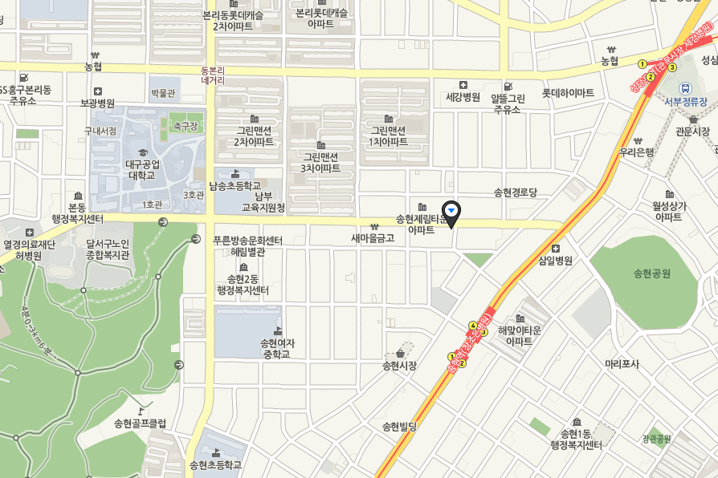
방문한 곳
㈜정원이엔씨
대구광역시 달서구 송현동 160-1 에 위치한
건설업 회사

Slide 4
목표
조경학과를 나오신 고학번 선배님과의 인터뷰를 가질 기회가 많이 없는 만큼 이번 인터뷰를 통해 평소에 조경에 관한 궁금증들을 풀고, 또 많은 대화들을 나누고자 “최대한 개인질문을 많이 하는 것”을 목표로 하였다.

Slide 5
기본질문
Q1. 소개말씀 부탁 드립니다.
A. 대구대학교 88학번이다.
Q2. 경력이 어느 정도 되시는지 여쭈어 봐도 좋습니까?
A. 조경 업을 한지는 17년 정도 되었다.
Q3. 이 회사에서는 어떤 일을 주로 하고 있습니까?
A. 결제를 주로 하고, 작업에 문제가 생기면 회의를 통해 현장에 진행에 차질이 없게끔 한다.

Slide 6
기본질문
Q4. 업계의 전망, 현황은 어떻습니까?
A. 업계 전망은 밝다고 생각하는데 다른
사람들은 그렇게 생각하지 않는 것 같다.
보는 시각이 다 틀려서 그런 것 같은데 나는 조경 쪽 일이 아주 괜찮은 직업이 될 거 라고 생각한다.
Q5. 조경의 비전은 어떻게 생각하십니까?
A. 조경의 비전은 아주 괜찮다.

Slide 7
개인 질문
Q. 공무원 등 다른 직업들도 많은데 왜 CEO를 하시게 되었나요?
A. 선배가 20대일 때엔 그런 공직에 길도 상당히 좁았고, 취업도 어려웠다. 그러다 사회에 나오게 되었고
경영을 배우다 보니 독립을 하고 싶었고 그래서 회사를 차리게 되었다.
Q. 처음 회사를 차릴 때 자금이 얼마나 드셨나요?
A. 우리 때는 조경 일을 하려면 농장이 필요했다. 25000헤베 이상, 20종류 이상의 수종이 있어야 했고,
그것 말고 한 1억 정도 들었다.
Q. 가장 힘들었던 것은 무엇이었나요?
A. 모든 결정을 자기가 스스로 다 해야 하는 것, 그리고 그것에 대해 책임을 져야 하는 것.
그런 것들이 앞으로 살아가면서 계속 힘들 것이다.
Q. 조경 설계도면과 실제 시공할 때 차이 있는 지와 실제 그런 경우에는 어떻게 대처 하셨는지
A. 당연히 그런 경우가 많다. 설계사가 나오면 의견을 맞추다가 현장과 맞지 않는 부분이 있다.
그러면 설계변경에 들어간다.
Q. 그러면 설계사들이 자기 잘못을 인정하지 않고 그대로 유지하라고 할 때도 있나요?
A. 그런 경우는 거의 없다. 설계하는 분들이 발뺌을 많이 한다. 그리고 설계를 관공서에 납품을 하면
그걸로 거의 끝이 많이 난다. 큰 문제가 생기지 않는 이상 그냥 현장에서 전부 해결을 한다.
누구나 CEO를 한번쯤 생각해보지만 거의 대부분 안정적인 것에 정착하고 싶어하는데 선배님은 어떠셨는지, 또 실제 현장에서 벌어지는 문제들, 구체적 자금 등을 질문 하면서 그 자리가 아니면 알기 힘든 것들을 물어봄

Slide 8
개인 질문
Q. 자격증 같은 경우에 추천해 주시고 싶은 자격증이 무엇이 있는지
A. 일단은 우리가 조경 전공이니까 조경 자격증은 있어야 하며, 건설안전자격증 그리고 폭넓게 보자면
문화재기술자자격증 등을 추천해주고 싶다.
Q. 혹시 조경에 관해 읽을 만한 책이 있다면 어떤 책을 추천해 주시고 싶으신지
A. 책을 통해서 배우기보다는 많이 돌아다니고 많이 봐야 한다. 그리고 방학 때 현장에 알바도 많이 하고.
물론 책으로도 습득을 할 수 있는데, 눈으로 보는 것이 최고다.
Q. 그리고 혹시 그림 잘 그리셨나요?
A. 그림은 못 그려도 돼. 물론 손재주가 있어서 잘 그리면 좋겠지만 굳이 현장에서 쓰이지 않기 때문에
또 요즘은 캐드도 있고 크게 신경 쓰지 않아도 된다.
Q. 시공을 할 때 조경과 관련이 있는 곳과 일을 하시는지
A. 입찰을 보는 것이다. 설계사가 관공서에 설계를 납품을 하면 거기서 입찰이 나온다. 그러면 우리가
그 공사를 따려고 노력하는 것.
Q. 영어 같은 경우는 쓸 일이 많나요?
A. 어디를 목표로 두느냐에 따라 다른데 예를 들어 공무원 이런 쪽으로 생각이 있다면 필히 해야 하겠지만
다른 쪽으로 갈 생각이라면 굳이 하지 않아도 되지 않을까.

Slide 9
개인 질문
Q. 지금 사람을 뽑는다면 어떤 사람을 뽑으실 것인지
A. 우리같이 작은 회사에서는 뭘 보고 뽑고 하지는 않고, 가까운 지인에게 추천을 받는 방식으로 하고 있는데, 아까도 금방 말했듯이 성실함과 예의 이다. 우리 직원도 올해 대학 졸업을 했는데 면접 5분 만에 뽑았다.
예의가 발라서. 다른 것은 와서 배우면 된다. 근데 근본적인 것은 고쳐질 수가 없다고 생각하기 때문에.
Q. 이 회사에 처음 들어오면 연봉은 얼마 정도 되나요?
2200정도? 근데 그것도 똑똑해야 받는다.
그리고 현장하고 사무실하고 차이가 있긴 하다. 사무실 보다는 현장에 지원이 많다.
Q. 사업을 하면서 위기가 있었다면 어떤 것이 있었는지
사업하면서 위기는 부도 맞는 거 아니겠나
Q. 그때 어떻게 대처를 하셨는지
3일 술 마셨지. 그거 다 생각하면 못산다. 그것도 하나의 배움이다.
Q. 컴퓨터 기술 같은 것 많이 배워야 하나요?
A. 교수님들께 레포트 내면 하기 싫어도 배우게 된다.
취업에 관한 작은 궁금증들도
자세히 답변해 주셔서 유익했음

Slide 10
느낀점
처음 인터뷰 날짜를 정하는 도중 생긴 불찰에 긴장했던 것과 달리 분위기도 좋았고, 무엇보다 이런 인터뷰 자리를 통해 목표하였던 것과 같이 정말로 평소에 가졌던 궁금증을 해결 할 수 있어 좋았다. 앞으로도 이러한 기회가 자주 생겼으면 한다.
선배님과 만나서 좋은 이야기를 듣고 저의 미래에 대해서 조금 더 자세히 확신하게 되었고 앞으로도 이러한 상담과 만남을 했으면 좋겠습니다
선배님께 현실적인 이야기를 듣고 조경이란 분야에 대해서 한번 더 생각해보는 계기가 되었습니다
공원영
김건우
김윤석

Slide 11
느낀점
평소 조경에 대해 궁금한 부분에 대해 대답을 듣고 조경에 대해 더 이해할 수 있는 계기가 됐다.
제가 하고 싶었던 조경의 미래에 대해서 누구보다 현실적으로 알려주셨고 나의 미래에 대한 길을 설정 할 수 있어서 좋았던 것 같다.
DU비전설계 수업을 통해서 경험 할 수 없었던 경험을 하였고 조경회사 사무실이 어떤지? 어떤 분위기인지? 알 수도 있었고 조경분야의 미래에 대해 들으니 현실적으로 더 다가왔었다.
김원영
권용우
김영석

Slide 12
Q&A

